Slide 1
«Имя поэта в сердце живёт»
Муниципального бюджетного дошкольного образовательного учреждения
“Детский сад комбинированного вида №3 “Огонек” НМР РТ
.
Творческий проект
Автор проекта: Гильмутдинова Р.И.
Срок выполнения: месяц

Slide 2
Программа проекта
Тип проекта:
- по доминирующей в проекте деятельности: информационно-творческий
- по содержанию: педагогический;
- по времени проведения: кратковременный ;
- по числу и возрасту участников: старшая группа;
- по характеру контактов: в рамках детского сада.

Slide 3
Актуальность проблемы
Проектная работа позволяет расширить знания детей о родном крае, ознакомление с историей, чувства патриотизма, и гуманистических ценностей, а также формирования социальных навыков поведения, приобщение детей к творчеству Мусы Джалиля. Благодаря широкому использованию практических методов и приемов в процессе обучения (работа с ИКТ, рассматривание иллюстраций, фотографии, альбомов, чтения художественной литературы,) у детей развиваются познавательные интересы, способность пониманию поэзии, воспитывается любовь и повышается интерес к истории татарских писателей.
Проект помогает оказать ребёнку квалифицированную помощь в ознакомлении с творчеством Мусы Джалиля.
Воспитание чувство патриотизма, уважение и любовь к татарскому поэту Мусе Джалилю.

Slide 4
Цель
ознакомление детей с героизмом татарского поэта во время ВОв, воспитание чувства гордости за свой народ, любви к своей Родине.
Задачи
познакомить детей с жизнью и творчеством татарского поэта Мусы Джалиля.
воспитывать уважение и интерес к творчеству Мусы Джалиля воспитывать чувство гордости, уважения к старшему поколению, чья юность совпала с суровыми годами войны.
закрепить умение выразительно рассказывать стихотворения.

Slide 5
Предполагаемый результат:
1.Обогащение знаний детей о творчестве татарского поэта–Героя Советского Союза Мусы Джалиля.
2.Воспитание интереса к творчеству и желание рассказывать стихи поэта.
3.Интегрированная образовательная деятельность «Герой - поэт Муса Джалиль» Ознакомление с творчеством поэта.
4. Выставка детской литературы и книг Мусы Джалиля.
5. Конкурс и выставка детских рисунков по произведениям Мусы Джалиля.

Slide 6
План реализации проекта
Работа с детьми
1 неделя
1.Интегрированная образовательная деятельность «Герой - поэт Муса Джалиль»
2.Выставка книг Мусы Джалиля.
2 неделя
1.Чтение стихотворений М.Джалиля «Дуб», «Родник», «Мой пёс», « Юные друзья» ,«Мои песни», «Красная ромашка» Рассматривание картин, иллюстраций .
3 неделя
1.Выставка детской литературы, рассматривание иллюстраций
2.Конкурс и выставка рисунков по произведениям Мусы Джалиля совместно с родителями..
4 неделя
Конкурс чтецов на тему: «Имя поэта в сердце живёт»

Slide 7
Работа с родителями
1 неделя
Беседа по теме проекта.
2 неделя
Заучивание с детьми стихотворений поэта Мусы Джалиля Консультации для родителей на тему: «Поэт-герой Муса Джалиль».
3 неделя
Конкурс и выставка рисунков по произведениям Мусы Джалиля совместно с детьми
4 неделя
Конкурс чтецов на тему: «Имя поэта в сердце живёт»

Slide 8
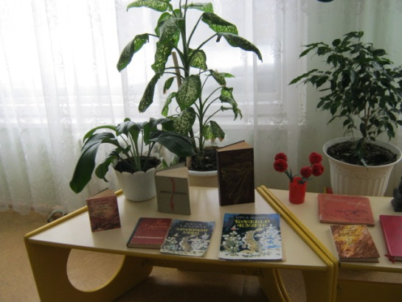
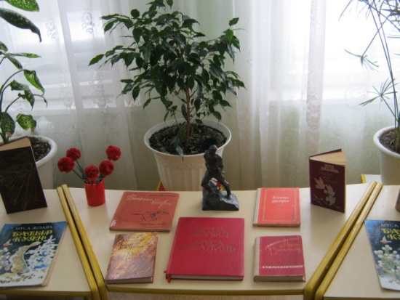
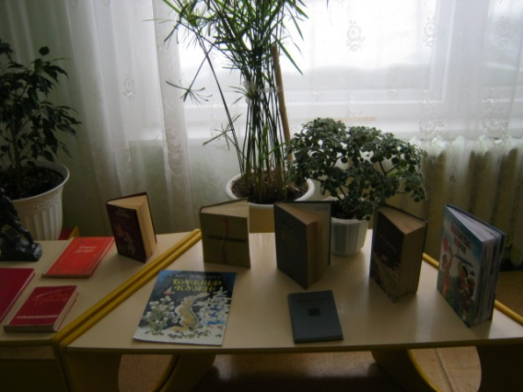
Выставка книг Мусы Джалиля

Slide 9
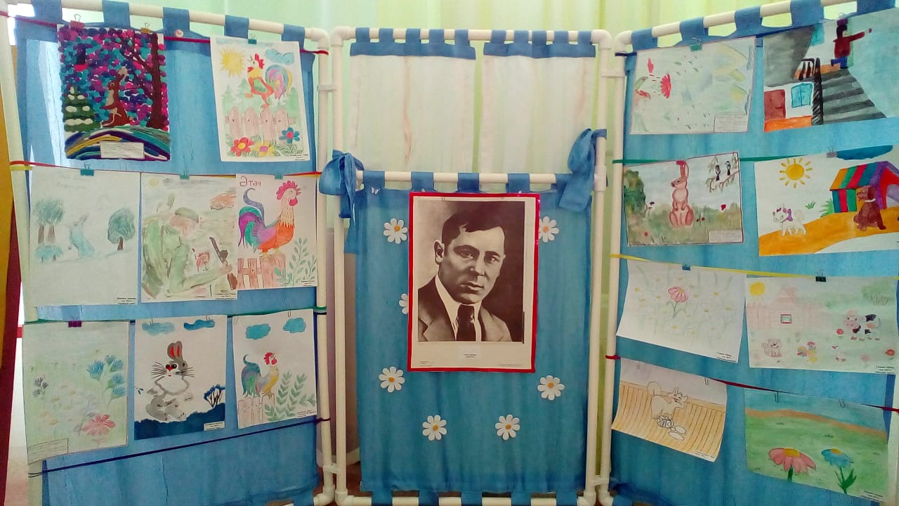
Выставка рисунков к произведениям
Мусы Джалиля

Slide 10
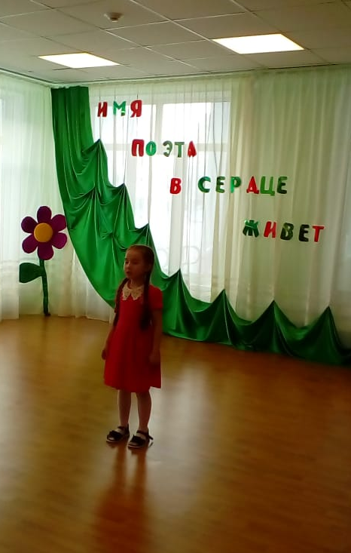
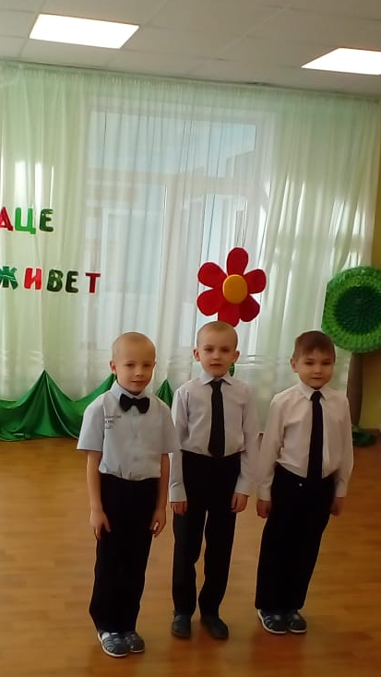
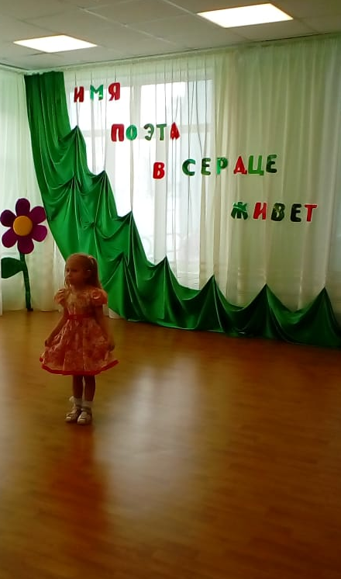
Конкурс чтецов на тему:
«Имя поэта в сердце живёт»

